Slide 1
Bab 4
Berorientasi Pada Tindakan
PUTRI SRINADI,SE,MM.KOM.

Slide 2
Tujuan Pengajaran
Mempelajari salah satu karakter yang perlu dikembangkan sebagai calon wirausahawan yaitu senantiasa berorientasi pada tindakan
Memahami tindakan dan sikap yang perlu dimiliki untuk dapat menjadi pribadi yang berorientasi pada tindakan

Slide 3
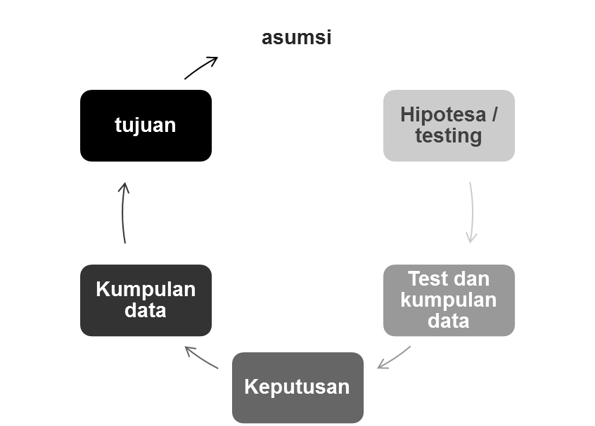
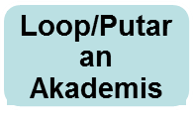
Ciri-ciri Pengusaha
(Mampu Mengambil keputusan dan Bertindak Cepat)
Orientasi PDCA (Plan, Do, Check and Action) → Menghindari
NATO (No Action Talk Only) → hasil : gosip, konflik
NADO (No Action Dream Only) → hasil : visi tanpa tindakan
NACO (No Action Concept Only) → hasil : teori, falsafah
NACO → akademis, logika formal (terlalu berhati-hati)

Slide 4
Menurut Covey, manusia yang efektif adalah manusia yg dilandasi oleh sikap2 adil(fairness), mengedepankan persamaan (equity), memiliki integritas (integrity), jujur (honesty), martabat dan keseimbangan, mau melayani, sabar, tekun, peduli, keteguhan hati, dan senantiasa berfikir positif.

Slide 5
Selain itu Covey juga mengemukakan bahwa karakter seseorang dibentuk oleh kebiasaan yang bersifat produktif
Proaktif
Bermula dari Ujung Pemikiran (end of mind)
Dahulukan Hal yang Utama
Berfikir Menang – Menang (win – win )
Memahami Untuk Dipahami
Sinergi
Menajamkan Ketahanan, Fleksibilitas dan Kekuatan
Menemukan Keunikan dan Membantu Orang Lain Menemukannya

Slide 6
1. Proaktif
Mengambil inisiatif untuk bertindak, bukan menunggu atau berwacana
Mengambil tindakan sebelum sebuah kejadian yang tidak dikehendaki muncul :
Terlatih di lapangan → memiliki intuisi
Misalnya : menjelang lebaran pedagang sudah melakukan stock barang untuk mengantisipasi permintaan.

Slide 7

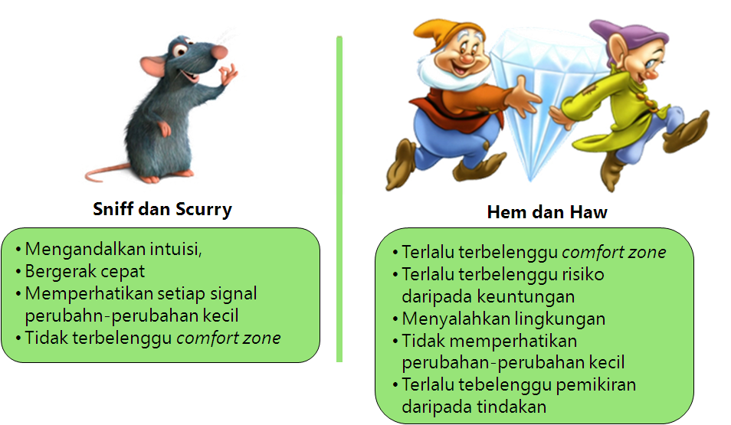
Contoh:
Pelajaran dari simbolisasi ini: Lebih baik proaktif, bertindak cepat mengenali lapangan dan memiliki pertimbangan yang ‘Good’, daripada sesuatu yang lambat meskipun dengan pertimbangan yang ‘Great’
Notes:
GREAT IS THE ENEMY OF GOOD → better do something good quickly than do great slowly, because every start up can be improved upon (Bo Peabody)

Slide 8
2. Bermula Dari Ujung Pemikiran
Tidak Sekedar Tujuan, tetapi Tujuan Yang Benar
Agar Mencapai Tujuan Yang Benar: Tuliskan misi pribadi hidup Anda yang menggambarkan tujuan dan citra diri.
Misi pribadi ditemukan melalui serangkaian tindakan atau kejadian-kejadian pahit sehingga membentuk kebajikan dan filosofi hidup

Slide 9
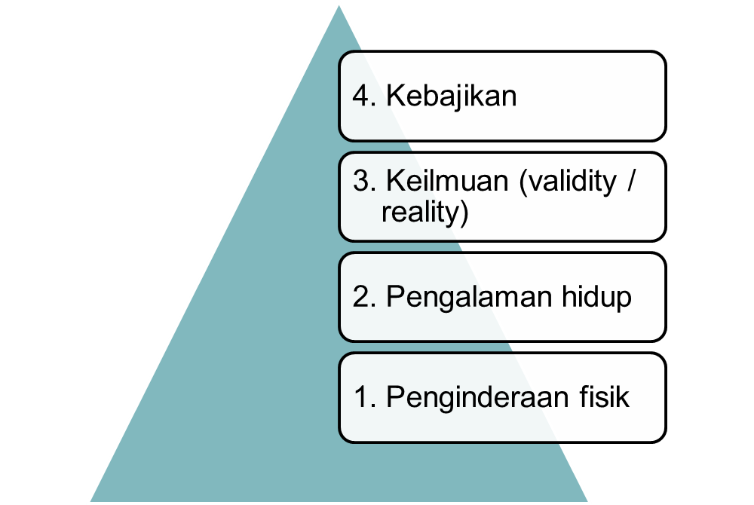
Kebajikan dapat diperoleh melalui tahapan berikut:
Filosofi
Pembelajaran
Sejarah
Anugrah
Sumber: Rhenadl Kasali (2009), “Marketing in Crisis”

Slide 10

Penginderaan Manusia Tingkat 1
Mulai dari bayi: melalui stimulus temperatur (panas/hangat-dingin)
Gerakan-gerakan
Konsep
Bahasa Tubuh

Slide 11
Penginderaan Manusia Tingkat 2 & 3
Agar Mempunyai Intuisi → Matangkan Panca Indera Dengan Pengalaman
Maksimalisasi/Optimalisasi Penginderaan Dengan Pengalaman Lapangan
Sinkronisasi Pikiran
Indera Ke-enam Diaktifkan
Action/Movement

Slide 12
Penginderaan Manusia Tingkat 4
Merupakan Tahap Tertinggi, Tahap Penerapan Pengetahuan Dengan Kebajikan...
Kebajikan Membuat Kepemimpinan Seseorang Lebih Dari Sekedar Pemimpin Biasa → Magnet yang berisi: Visi, Hope dan Inspirasi

Slide 13
Hidup Dengan Kejelasan Tujuan
Untuk menjadi sesorang yang berorientasi pada tujuan, maka lakukanlah dalam hidup Anda langkah-langkah sebagai berikut:
  Tetapkan tujuan akhir (misalnya: Hidup yang bahagia, sehat, terjamin secara ekonomi dan sejahtera);
  Tentukan langkah-langkah kecil untuk mencapai tujuan tersebut (misalnya: Menyelesaikan studi, bekerja selama 5 tahun, lalu membuka usaha);
  Perhatikan setiap kemajuan yang sudah dicapai (misalnya: Melakukan evaluasi, lalu berevolusi, pindah usaha, merekrut manajer, memperbaiki proses produksi);
  Saat dapat mencapai goal, rayakanlah bersama karyawan dan keluarga; dan
  Pikirkan tujuan-tujuan baru yang lebih menantang (eHow, 2009).

Slide 14
3. Dahulukan Hal Yang Utama
Jadikanlah kebiasaan ini berkaitan dengan sikap yang mengedepankan prioritas
Bisa membedakan antara Urgent dan Penting :
URGENT → situasi yang mendesak
PENTING → membutuhkan perhatian yang besar
Berikan waktu lebih untuk bekerja dengan perencanaan, mengembangkan hubungan, memanfaatkan peluang-peluang dan recharge pengetahuan

Slide 15
Ingatlah!
Tidak Semua Masalah Harus Menjadi Prioritas
Manusia yang gagal adalah manusia yang tidak bisa membedakan mana pekerjaan prioritas dan bukan…

Slide 16
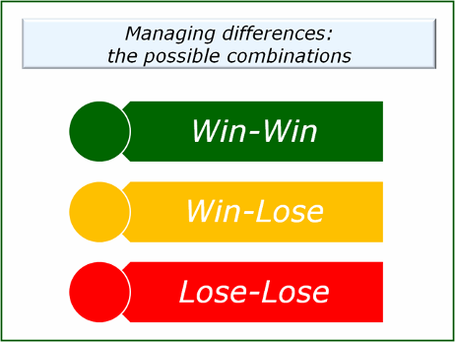
4. Berpikir Menang-menang Win-Win
Berwirausaha Pada Dasarnya Adalah Berupaya Untuk Memenangkan Kehidupan.
Jika saya,…
Menang, Anda kalah (rugi),… Saya hanya menang sekali saja.
Kalah, Anda menang,… Anda hanya bisa menang sekali saja.
Kalah, dan Anda juga kalah,… Buat apa kita teruskan kerjasama ini?
Menang dan Anda juga menang,… Kita akan berjalan beriringan, saling perbaiki, kekal abadi.

Slide 17
5. Memahami Untuk Dipahami
Seorang Wirausaha haruslah:
Memiliki keterbukaan (open mind) untuk mendengarkan, dan tidak cepat-cepat menolak, berargumentasi, atau melawan atas apa yang di dengar dari pihak lain.
Kebiasaan mendengarkan dan memikirkannya.
Ada usaha menempatkan diri kita pada posisi orang lain.
→ misalnya usaha catering→ rugi sesaat tetapi tetap menjadi mitra usaha utk mendpt untung masa yang panjang

Slide 18

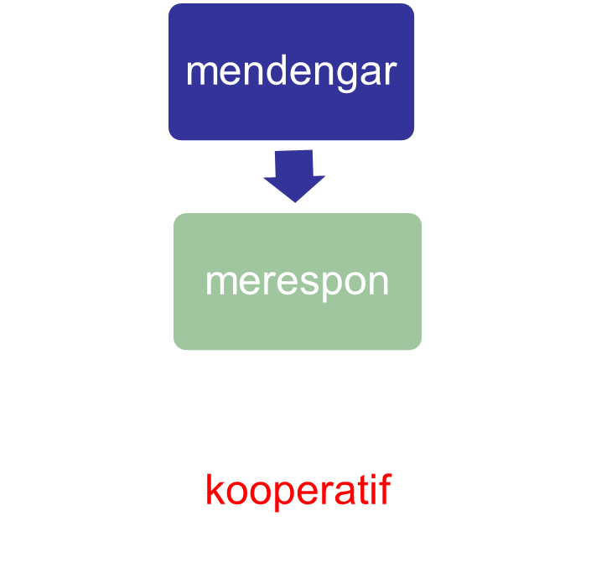

6. Sinergi X Disergy
( 1 + 1 > 2 )
Seorang Wirausaha:
harus mencari sinergi, yaitu suatu total yang lebih besar dari penjumlahan elemen-elemen tunggalnya.
Sinergi yang efektif sangat bergantung pada komunikasi.
carilah rekan usaha yang saling melengkapi, yang berorientasi pada sinergy agar Anda dapat berorientasi pada tindakan.

Slide 19
7. Menajamkan Ketahanan, Fleksibilitas dan Kekuatan
Upaya yang dapat dilakukan adalah :
Berikan makanan pada jiwa (spiritual), hidup yang seimbang, lakukan meditasi, bacalah buku-buku self help yang membangkitkan semangat atau dengarkanlah musik yang menggairahkan.
Jangan pernah takut menghadapi kesalahan kecil, kalau tidak pernah salah tidak akan mau melakukan apapun, shg tdk bs menajamkan ketahanan, fleksibilitas dan kekuatannya.
Smart Mistakes Vs. Dumb Mistakes
(Ingatlah: Ketika manusia menciptakan pensil, manusia juga menciptakan penghapus)
Bukan yang terkuat melainkan yang adaptif yang berumur panjang (Charles Darwin)

Slide 20
8. Temukan Keunikan Pribadi dan Bantulah Orang Lain Menemukannya
Dari prilaku efektif menjadi luar biasa. Mulailah dengan menemukan atau mengenali keunikan diri sendiri. Menemukan keunikan mengenal potensi yg dimiliki. Jika pikiran terus dikembangkan dan visi yg hebat dpt dirumuskan, hal tsb dpt membuat seseorang utk mengembangkan potensi terbesar seseorang, lembaga atau perusahaan. Itulah lentera jiwa.
Pikiran (mind)
Tubuh
Hati
Jiwa
Potensi diri, pada empat elemen utama
→

Slide 21

Contoh
Bo Peabody, wirausahawan internet, membangun tripod.com. Ia melakukan latihan blind faith. Blind Faith. Walau mendapatkan serangkaian penolakan, Bo percaya bahwa usahanya kelak akan berhasil dan diterima.
Ia belajar menerima kata-kata penolakan, dan menghadapinya dengan kepala dingin, sampai penolakan itu berubah menjadi penerimaan. Ia tekun meyakinkan bahwa investasi mereka dapat membuahkan hasil (Peabody, 2002).

Slide 22
Tugas
Untuk menjadi wirausahawan yang mempunyai daya juang.
Mempunyai intuisi yang tajam
Serta berani mengambil resiko,
Dibutuhkan latihan konkrit yang memungkinkan Anda kenal betul-betul keadaan lapangan dan berani mengambil tindakan.

Slide 23
Petunjuk
Bagilah kelas ke dalam kelompok-kelompok kecil yang terdiri dari 4-5 orang. Jangan lebih dari 5 orang. Sebab kalau lebih akan terjadi saling andel-andelan. Empat orang adalah tim yang ideal. Tugas tim adalah berjualan di kaki lima atau membuat sebuah usaha dagang apa saja.

Slide 24
Warna-warni Tindakan: Test Brain Color
Cara BerpikirAnda masing-masing akan menentukan tindakan seperti apa yang Anda ambil setiap kali Anda berhadapan dengan masalah. Setiap orang mempunyai warna-warni pikiran yang berbeda-beda.
Seperti apakah cara berpikir Anda dan bagaimana Anda merespons persoalan-persoalan, ikuti tes Brain Color

Slide 25
Petunjuk Pengisian
Anda diminta memberi skor antara 1 sampai dengan 4 pada setiap baris kata-kata di bawah ini. Pada statement-statement di bawah ini Anda akan menemui kata-kata yang biasa Anda temui. Beberapa kata lebih Anda sukai dari kata yang lainnya karena kata-kata tersebut lebih mewakili diri Anda. Maka berilah Skor 4 pada kata yang mewakili diri Anda, dan 1 yang bukan mewakili diri Anda. Sedangkan kata yang mendekati diri Anda beri skor 3 dan seterusnya.
Perhatikanlah, mengisinya harus baris demi baris (horizontal), bukan vertikal. Anda baru boleh pindah ke baris berikutnya setelah satu baris selesai.
Setelah selesai jumlahkanlah skor setiap kolom dan isilah total skor di bagian bawah. Kini lingkarilah total skor yang tertinggi

Slide 26
